Slide 1

Consulta Preliminar del Mercado
Vehículos avanzados tecnológicamente y sostenibles con el medio ambiente para el traslado de detenidos, presos y penados (DPyP)
¿Cómo participar?
CPM y pasos siguientes
Oficina CPI CDTI

Slide 2
Objeto de esta CPM
-Promover la participación de operadores económicos activos en el mercado
  -para la presentación de propuestas innovadoras destinadas a dar respuestas a las necesidades de la Guardia Civil.
  -al reto tecnológico que se describen en el Anexo I de la Resolución de CPM
A partir de los resultados de la CPM y la vigilancia tecnológica, CDTI y Administración dispondrán de la información necesaria para definir las especificaciones técnicas que mejoren la definición y alcance de una posible licitación de Compra Pública Precomercial CPP (excluida LCSP art. 8).

Slide 3

¿Qué es una CPM?
Herramienta de LCSP 9/2017 (art.115,art.70) No vinculante con las etapas posteriores
Parte del expediente de contratación » principios básicos LCSP
Usuario final identifica una necesidad tecnológica
¿Puede ser realizada? Hay capacidad y motivación?
Sirve para conocer el estado del arte… ¿CPP?
Orienta un potencial pliego de contratación

Slide 4
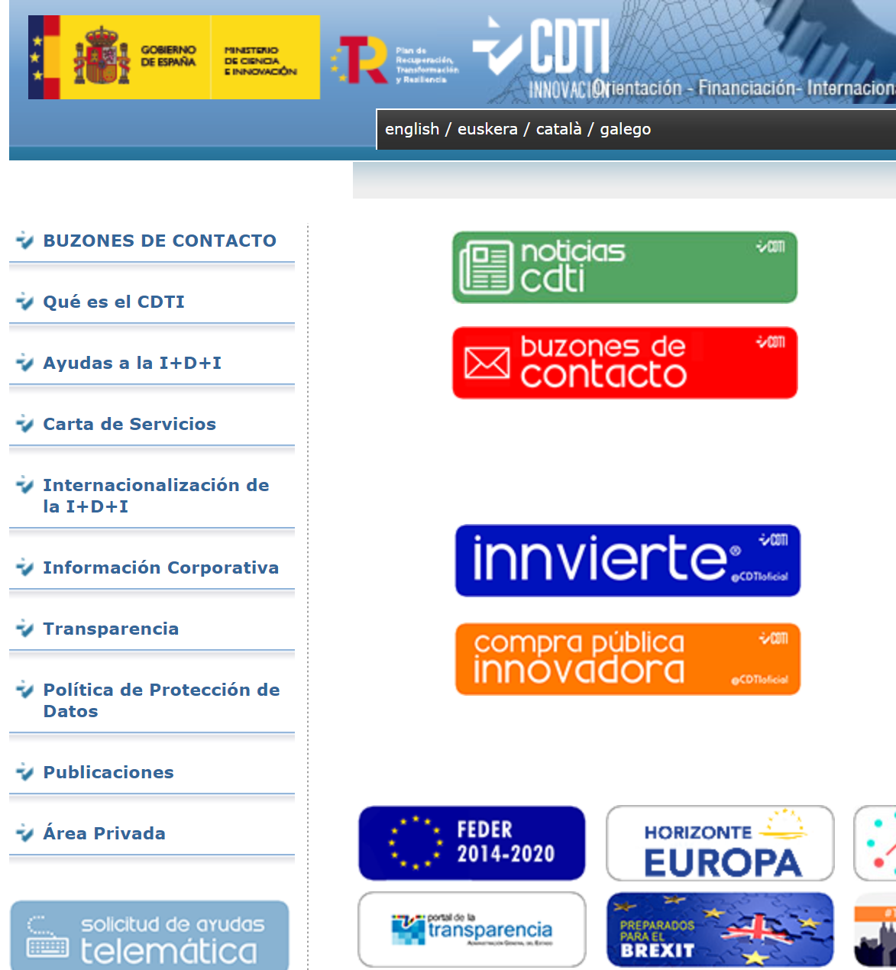
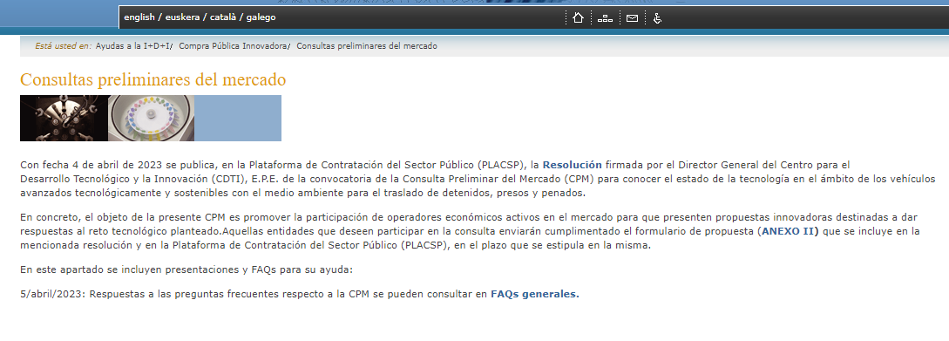
Convocatoria CPM

Slide 5
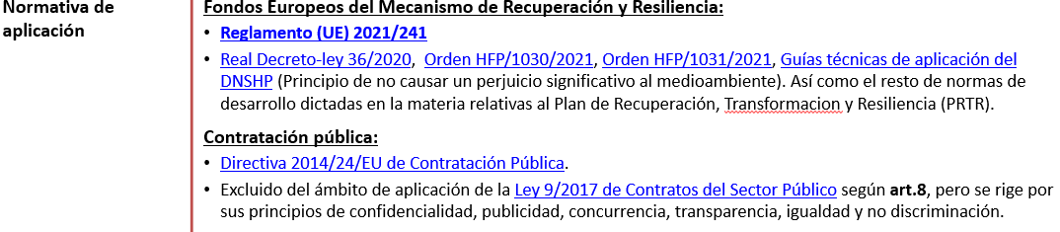
¿Cómo afectan los requisitos de los Fondos?
Todas las iniciativas de futuras CPPs impulsadas por el CDTI y financiadas con fondos europeos deben cumplir una serie de requisitos, de acuerdo con la normativa reguladora del Mecanismo de Recuperación y Resiliencia y del Plan de Recuperación a nivel europeo y nacional.
La futura actuación, objeto de esta CPM, se enmarca en el C17. Inversión 3 del PRTR.

Slide 6





El principio de DNSH
(Principio DNSH por sus siglas en inglés), de acuerdo al Reglamento (UE) 2021/241:
Todas las iniciativas deben cumplir el principio de no causar daño a los 6 objetivos medioambientales.
PREPARACIÓN DE LA INICIATIVA
EJECUCIÓN DE LOS CONTRATOS
FASE 1
FASE 3
Informe DNSH preliminar
(Preselección de la iniciativa)
Análisis de ofertas
Informe de validación de la autoevaluación DNSH de cada oferta
Mitigación del cambio climático
Adaptación al cambio climático
Uso sostenible del agua y recursos marinos
Economía circular
Prevención de polución Protección de biodiversidad y ecosistemas
FASE 2
SEGUIMIENTO
Informe DNSH detallado
(El informe positivo valida la neutralidad de la iniciativa)
Adaptación del informe DNSH ante modificaciones durante la ejecución del contrato
PRE-SELECCIÓN IDEA
LICITACIÓN

Slide 7
¿Cómo participar en la CPM?
Estudia el Anexo I… para rellenar el Anexo II
Anexo I describe la necesidad y el Reto Tecnológico
RETO: Vehículos avanzados tecnológicamente y sostenibles con el medio ambiente para el traslado de detenidos, presos y penados (DPyP).

Slide 8

Características principales CPM
Convocatoria abierta dirigida a cualquier entidad
Posibilidad de varias propuestas. 1 versión por propuesta
Propuesta conjunta = 1 Anexo II por representante
No vinculante ni para CDTI ni para entidad
Envíos a ocpi@cdti.es especificando CPM_TRANSPORTE DE PRESOS
Deadline: 4 de mayo de 2023
Idioma: Español (comunicaciones)
Grupo técnico CDTI/Administración para evaluar información
Reuniones bilaterales a requerimiento del grupo técnico
Consultas de interés general, FAQs en la web CDTI
Propuesta para todo o parte del reto (vs. todo en licitación)
Final: Informe de conclusiones CPM

Slide 9
Anexo II Resolución CPM
1. Datos generales de la solución innovadora
2. Requerimientos funcionales
3. Cumplimiento del principio DNSH
4. Características de las entidades proponentes
5. Criterios de Avance
6. Plazos
7. Valoración económica de la solución propuesta
8. Derechos de Propiedad Intelectual /Industrial (DPIs)
9. Marco Regulatorio
10. Declaraciones obligatorias
11. Anexos adicionales

Slide 10

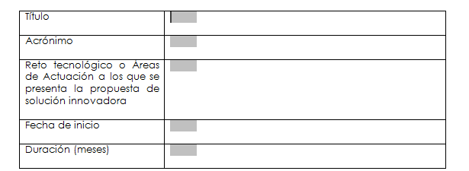
1. Datos generales de la solución innovadora
Duración: Tener en cuenta fases (también en valoración económica)
ELIGE ACRÓNIMO!
IDENTIFICA ÁREAS!
ALGUNA RESTRICCIÓN?
DE QUÉ TIPO?

Slide 11
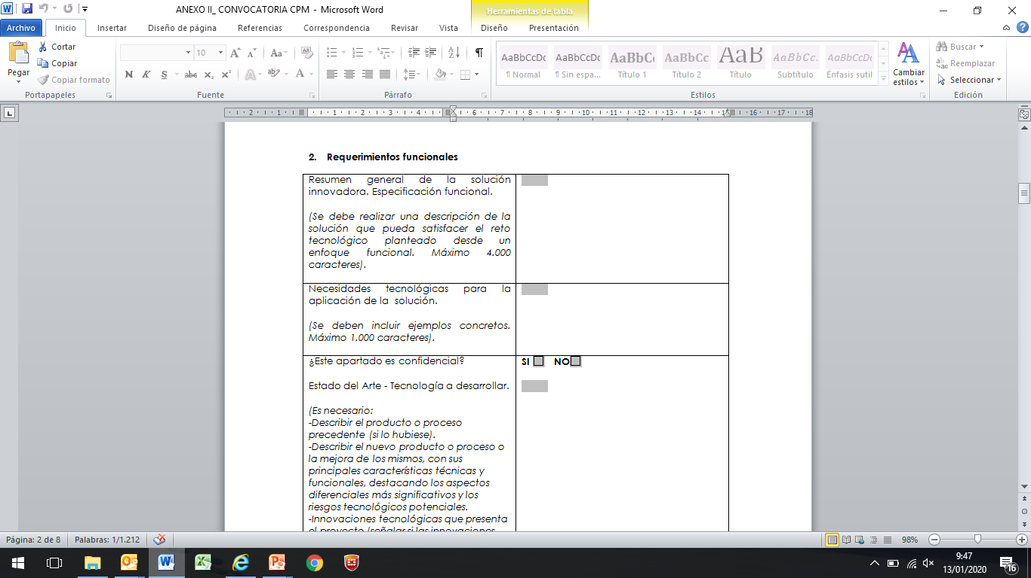
2. Requerimientos funcionales
Background si necesario (patentes?)
Novedad tecnológica fundamental para CPP
Confidencialidad razonable
ENFOQUE FUNCIONAL
ANTECEDENTES
TECNOLOGÍAS
ALCANCE

Slide 12
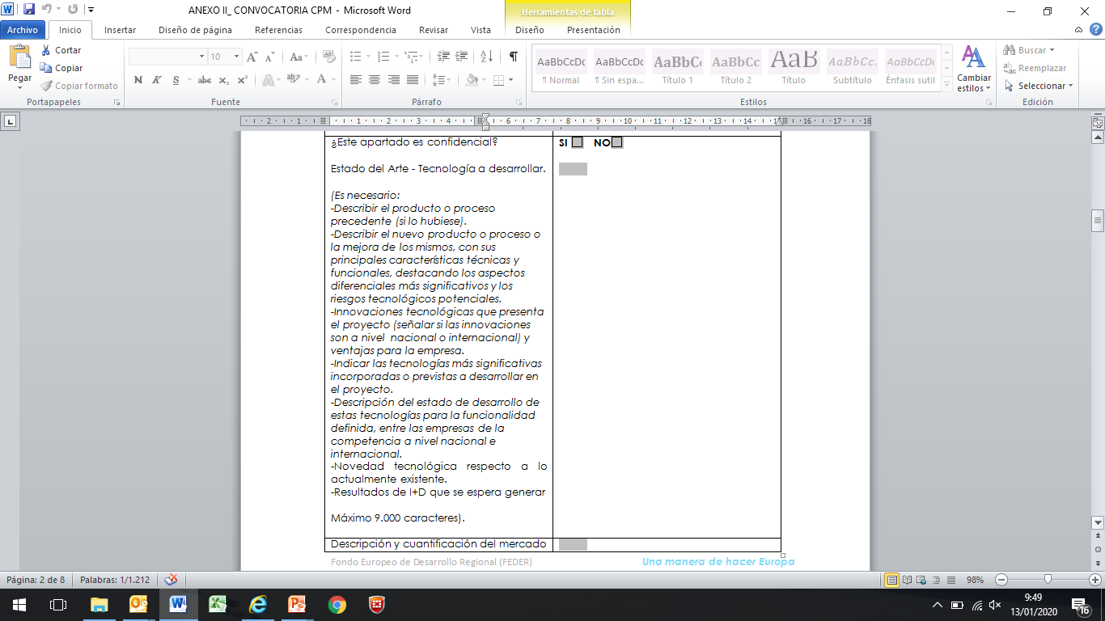
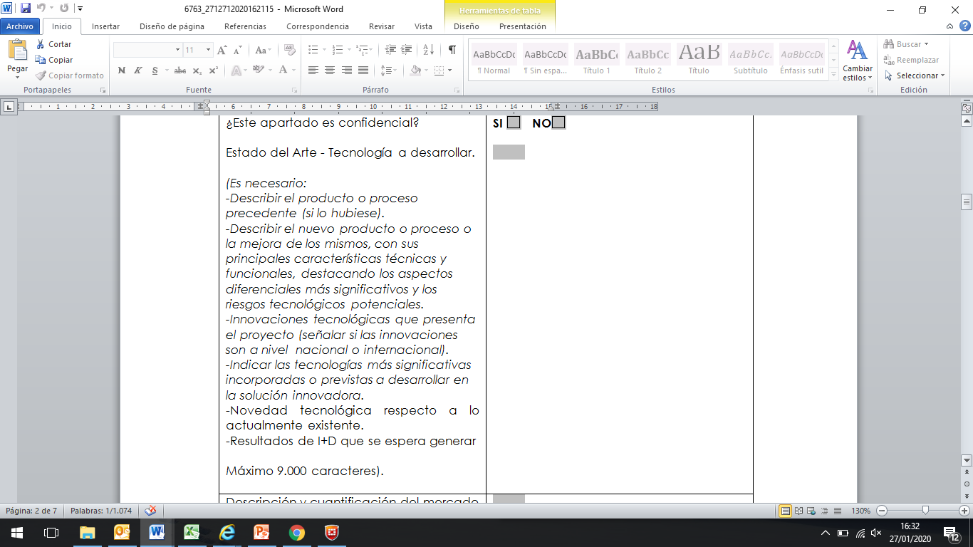
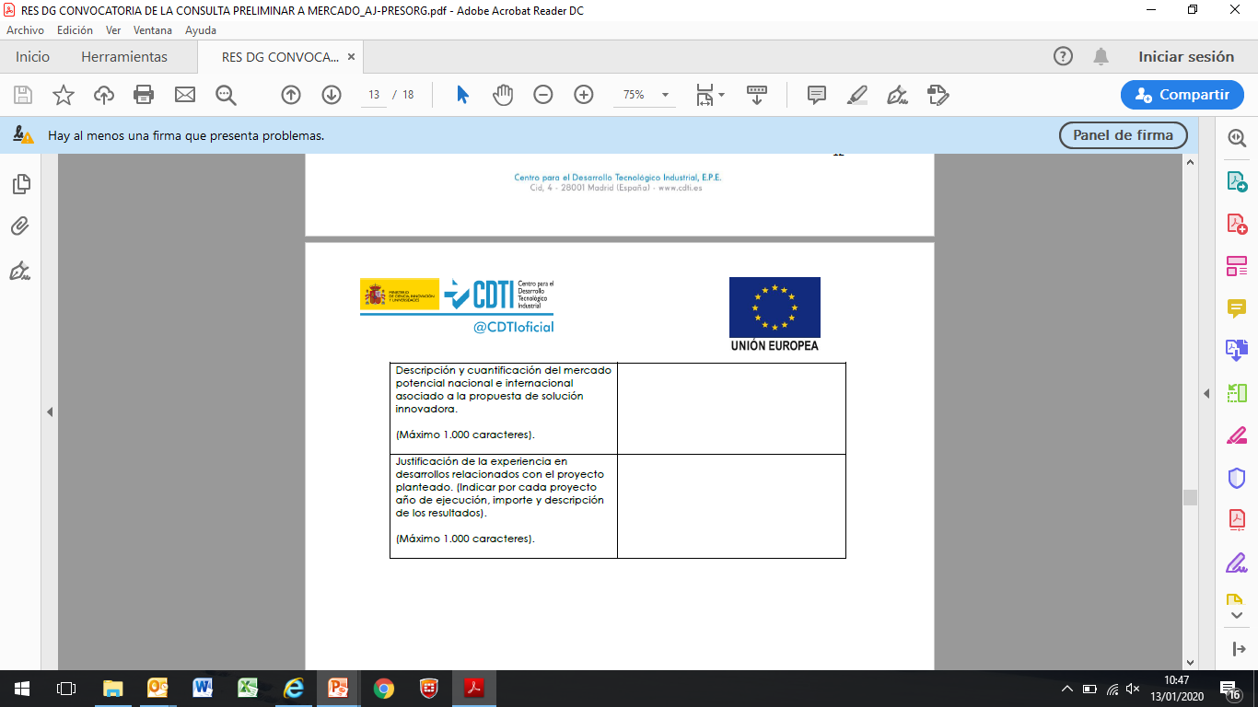
2. Requerimientos funcionales
CONFIDENCIALIDAD RAZONABLE
DESCRIPCIÓN
NOVEDAD
SALTO TECNOLÓGICO, TRL
MERCADO POTENCIAL
EXPERIENCIA
SOLVENCIA TÉCNICA

Slide 13
3. Cumplimiento del principio DNSH (1)
Establecer el ciclo de vida de la actividad: considerar efectos durante todo el ciclo de vida de la actuación, con afecciones directas e indirectas primarias
Cumplir con los 6 objetivos medioambientales:
  Mitigación del Cambio Climático
  Adaptación al cambio climático
  Utilización y protección sostenible de los recursos hídricos y marinos
  Transición a una economía circular (prevención y reciclado de residuos)
  Prevención y control de la contaminación
  Protección y restauración de la biodiversidad y los ecosistemas

Slide 14
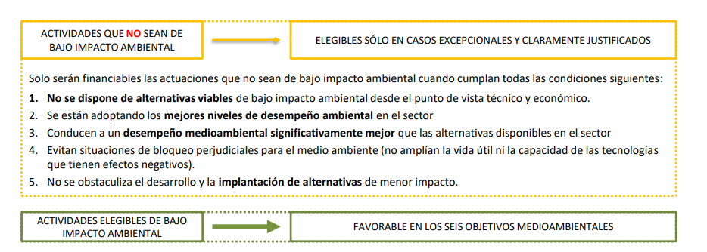
3. Cumplimiento del principio DNSH (2)
ACTIVIDADES NO ELEGIBLES: 1. Construcción de refinerías de crudo, centrales térmicas de carbón y proyectos que impliquen la extracción de petróleo o gas natural, debido al perjuicio al objetivo de mitigación del cambio climático. 2. Actividades relacionadas con los combustibles fósiles, incluida la utilización ulterior de los mismos. 3. Actividades y activos en el marco del régimen de comercio de derechos de emisión de la UE (RCDE) en relación con las cuales se prevea que las emisiones de gases de efecto invernadero que van a provocar no se situarán por debajo de los parámetros de referencia pertinentes […]. 4. Compensación de los costes indirectos del RCDE. 5. Actividades relacionadas con vertederos de residuos e incineradoras […]. 6. Actividades relacionadas con plantas de tratamiento mecánico-biológico […]. 7. Actividades en las que la eliminación a largo plazo de residuos pueda causar daños al medio ambiente.
ACTIVIDADES ELEGIBLES:

Slide 15
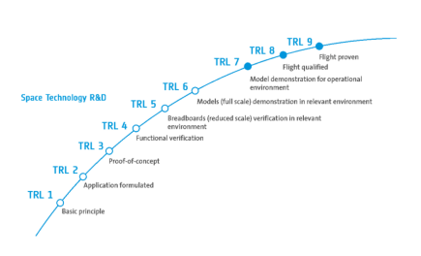
4. Características de las entidades proponentes
Importante para definir solvencias y confirmar la no duplicidad de ayudas
5. Criterios de Avance
Saltos TRL. Uso de indicadores y su monitorización
6. Plazos
Identificar con fases y saltos TRL. Importante para calendario y posterior certificación

Slide 16
7. Valoración económica de la solución propuesta
Recuerda presupuesto por fases y saltos tecnológicos
Necesario que mínimo el 50% sea I+D, justifica
% subcontratación puede limitarse en la licitación
INVERSIONES ACTIVOS FIJOS
PERSONAL | HORAS
Titulados universitarios
No Titulados universitarios
MATERIALES
COLABORACIONES EXTERNAS
OTROS GASTOS
TOTAL

Slide 17
8. DPIs
Background vs. Foreground
Política de gestión de DPIs
Compartición riesgos y beneficios (no es ayuda Estado)
Buenas prácticas en CPP
Proponer posibles retornos
9. Marco regulatorio
Identificar normas, estándares…

Slide 18
Posibles pasos siguientes
Fondos del Mecanismo de Recuperación y Resiliencia (MRR). Instrumento excepcional de recuperación temporal cuya planificación se ha materializado en el Plan de Recuperación, Transformación y Resiliencia.
Publicaciones de cada etapa en www.cdti.es:
feb22
jun-oct22
abr23
jul23
nov23
Fin dic25
dic28
dic35
Llamada de expresiones de interés (conv. cerrada) / buzón repositorio (conv. abierta)
Repositorio priorizado
Adjudicación
Contratos (*)
Ejecución CPP Certificación por fases (**)
Validación MRR
Informe Impacto
Retorno CPP
Control
CPM
Licitación
Pliegos
CDTI –Admón. Pública Interesada
Cesión (Prototipos)
* Fechas aproximadas
** Competitivas y eliminatorias

Slide 19

Gracias por participar
ocpi@cdti.es
www.cdti.es

